Slide 2
STRUCTURATION NATIONALE DE
LA FORMATION DES DIRIGEANTS
SNR 2025
Notes:
Slide 1 : Introduction
Présenter le contexte général du plan de formation. Souligner l'importance de structurer une démarche nationale pour accompagner les dirigeants dans leur montée en compétences.

Slide 3
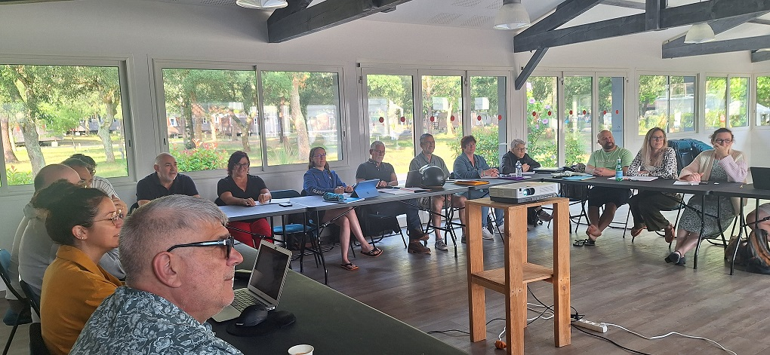
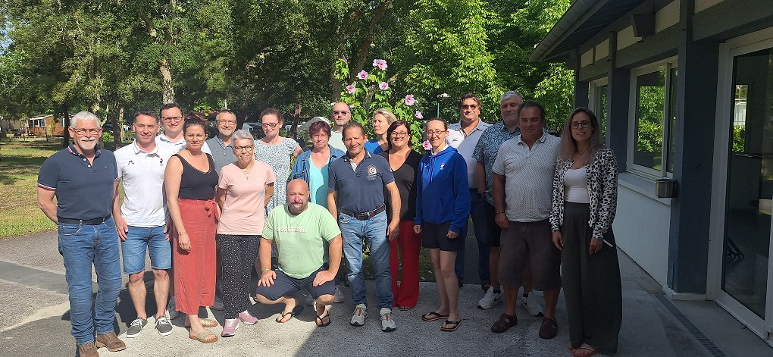
Dirigez votre association avec efficience
Devenez un dirigeant certifié France Judo
SNR 2025
Notes:
Slide 2 :
Le plan de formation s’inscrit dans une dynamique nationale visant à renforcer les compétences des dirigeants. Il répond à une volonté de structuration et d’accompagnement cohérent à l’échelle du territoire afin d’assurer la pérennité et l’efficacité des structures.

Slide 4
Objectifs et Résultats Clés
OKR FRANCE JUDO
Objectives and Key Results
Feuille de route 2024-2028
Jocelyn DÉGEILH, Sandrine GALOPIN, Sylvia BOURDIER, Luc BELAUD, Patrice CADOR
Notes:
Slide 3 : Cadre stratégique
Ce plan s’inscrit pleinement dans l’Ambition 3 des Objectifs et Résultats Clés
(OKR) 2024–2028 : “Des structures performantes pour un judo fort”.

Slide 5

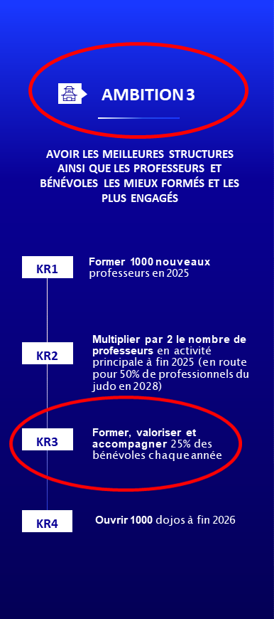
Feuille de Route 2024 - 2028
AMBITION :
Sortir d’une zone de confort
Challenge, pousse à nous dépasser
OBJECTIF : Aspiration générale
Ce que vous souhaitez atteindre.
Résultats Clés
KR = Axes stratégiques
3 à 5 Résultats Clés ( Key) spécifiques, mesurables et temporels
Notes:
Slide 4 :
Les Objectifs et Résultats Clés (OKR) de France Judo dessinent une trajectoire ambitieuse. Le plan de formation encourage une évolution des pratiques, en incitant chacun à adopter une posture proactive et pleinement professionnelle, au-delà de sa zone de confort.

Slide 6

12
Initiatives ou tâches clés
Les initiatives représentent les tâches et les activités
qui produisent les résultats clés.
1
2
3
4
Structurer la formation des dirigeants dans les 19 ligues
13+5 Drom-COM
1 collectivité Nouvelle Calédonie
Faire monter en compétences 100 % des nouveaux dirigeants d’OTD
Pt comité à t0 = 20 sur 42
Décliner la formation jusque dans les clubs
Anticiper le renouvellement des dirigeants.
Développer X pépinières d’ici 2028
11
5
6
7
8
Proposer des modules de formation sous différents supports
Mettre des référents nationaux au service des OTD (Mentorat)
Engager un programme de capitalisation des « Grands» dirigeants
10
10
11
12
9
Notes:
Slide 5 : Les actions concrètes incluent : la structuration des ligues, la montée en compétences des dirigeants, des modules de formation ciblés, un dispositif de mentorat, la capitalisation des expériences, et la mise en place de pépinières de dirigeants.

Slide 7

Répondre à l’Ambition 3
Mise en œuvre du Plan de Formation
La mise en œuvre du Plan de Formation est un travail d’équipe dont la finalité est de former des dirigeants compétents, responsables et engagés, capables de piloter un club, un OTD, dans le respect des valeurs de notre discipline et des exigences réglementaires.
Notes:
Slide 6 :

Slide 8

Plan de Formation
Plan de Formation
Ensemble d’Actions de Formations qui répondent à l’analyse des besoins identifiés sur le territoire
Il doit répondre aux initiatives retenues pour atteindre l’Ambition 3
Notes:
Slide 7 :

Slide 9


Plan de Formation : Démarche
État des lieux de la formation des dirigeants Recueil d'informations
AMBITION 3
Résultats clés et
Initiatives
ANALYSE
Création de contenus
Évaluation des actions
Actions à entreprendre et prise en compte des contraintes
Plan de Formation
Création de l'offre de formation
Notes:
Slide 8 :

Slide 10
12
Éléments de contexte dans lesquels s’inscrit la Réalisation du Plan de Formation
État des lieux
4
En interne du point de vue fédéral :
État de lieux de la formation des dirigeants au niveau territorial réalisé en février 2025
Les textes officiels : formation au sein de l’IRFEJJ
L’Ambition 3, les résultats clés attendus
Les initiatives mises en place
En externe du point de vue ligue : Étude du besoin et de la faisabilité
Travailler sur un questionnaire pour identifier les besoins sur le terrain
Penser la structuration territoriale de la formation
Penser l’opérationnalisation
Notes:
Slide 9 :

Slide 11
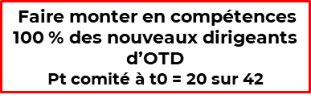

12
2
Bilan Formation des nouveaux dirigeants
État des lieux
4
Nouveaux Comités départementaux élus en 2024
42 nouveaux Présidents et CD élus en 2024
Formation nouveaux élus Paris juin 2024
11 nouveaux présidents
Formation nouveaux élus SOUSTONS Juillet 2024
6 nouveaux présidents et 8 nouveaux CD
Formation nouveaux élus Paris 9/10 juillet 2025
7nouveaux présidents et 6 nouveaux CD
Total : 38/42 comités ont au moins 1 dirigeant de formé
soit 90,5%
Notes:
Slide 10 :L’analyse des données recueillies - notamment le nombre de nouveaux présidents, le taux de participation aux formations et les résultats du questionnaire - met en évidence des besoins importants en matière d’accompagnement et de développement des compétences.
38 comités sur 42 nouveaux comités ont au moins un dirigeant formé (90,5 %).

Slide 12
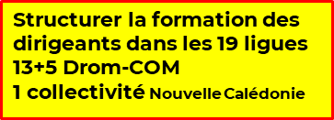
12
Initiatives
1
État des lieux au niveau des Ligues
État de lieux réalisé en février 2025
4
Analyse de l’état des lieux des ligues suite au questionnaire
12 ligues métropolitaines sur 13 ont répondu.
L’état des lieux de la formation des dirigeants au niveau des ligues fait apparaître une absence totale de formation pour 7 d’entre elles soit 58,3% sans aucune formation
4 ligues proposent 1 formation lors du SNR soit 33,33%
Une ligue propose 2 formations : lors du SNR et en interne soit 8,33%
Il s’agit davantage d’information que de formation
Notes:
58,3 % des ligues n’ont aucune formation en place.
33,3 % proposent une seule formation (SNR).
8,3 % proposent deux formations (SNR + interne).

Slide 13
Structuration à la suite de l’état des lieux
Un groupe de formateurs nationaux
🧩 Opérationnalise les initiatives des Résultats Clés
🧩 Propose des modules de formation
🧩 Met des référents nationaux au service des OTD (Mentorat)
IMPACT
🧩Former des dirigeants compétents, responsables et engagés, capables de piloter un club, un OTD, dans le respect des valeurs de notre discipline et des exigences réglementaires.
Des référents pour chaque ligue
🧩Étude des besoins territoriaux
🧩 Mise en place d’un Plan de Formation des dirigeants
en cohérence avec les Initiatives des résultats Clés
Notes:
La structuration fait apparaître 3 ensembles en interactions dynamique
National – ligue- dirigeants

Slide 14

12
Initiatives
3
Des référents pour chaque ligue
🧩Étude des besoins territoriaux
🧩 Mise en place d’un Plan de Formation des dirigeants
en cohérence avec les Initiatives des résultats Clés
Plan de formation des dirigeants pour les ligues
LIGUE
4
Ce que disent les textes officiels à l’échelon territorial
Pilotage des actions de formation dans le cadre de l’Org. de Formation de la ligue :
La formation des dirigeants, au même titre que celle des enseignants est mentionnée dans le cadre des « Missions secteur Formation » et formulée ainsi :
«Organisation de la Formation Professionnelle Continue des enseignants, des dirigeants et des formateurs territoriaux.(Page 17 textes officiels).

Slide 15


12
Initiatives
3
Des référents pour chaque ligue
🧩Étude des besoins territoriaux
🧩 Mise en place d’un Plan de Formation des dirigeants
en cohérence avec les Initiatives des résultats Clés
LIGUE
Définir un Plan pour répondre au Résultat Clé de l’Ambition 3
Ce plan proposera des INITIATIVES qui produisent le résultat clé KR3.
L'opérationnalisation sera suggérée mais ne sera pas imposée,
compte tenu de la diversité des territoires, mais sera du ressort
de chaque ligue.
AMBITION 3
AVOIR LES MEILLEURES STRUCTURES AINSI QUE LES PROFESSEURS ET BÉNÉVOLES LES MIEUX FORMÉS ET LES PLUS ENGAGÉS
KR3
Former, valoriser et accompagner 25% des bénévoles chaque année

Slide 16
Un groupe de formateurs nationaux
🧩 Opérationnalise les initiatives des Résultats Clés
🧩 Propose des modules de formation
🧩 Met des référents nationaux au service des OTD (Mentorat)
Analyse de la situation et prise de décisions
Objectif
Site Fédéral onglet dédié : "Dojo Academy"
Créer une interface de formation dédiée aux dirigeants (présidents, secrétaires, trésoriers, membres du comité directeur, bénévoles etc.) avec un suivi personnalisé et national, une visibilité forte, et des indicateurs de performance clairs pour l’olympiade en cours.

Slide 17
Un groupe de formateurs nationaux
🧩 Opérationnalise les initiatives des Résultats Clés
🧩 Propose des modules de formation
🧩 Met des référents nationaux au service des OTD (Mentorat)
Initiatives
2
3
5
7
Modules Vidéo de formation avec Quiz
1 - Mon année d'élu
2 - Outils Fédéraux
3 - Statut de l'employeur
4 - Intégrité
5 - Formation et financement
6 - Lutte contre les violences
7 - Outils collaboratifs Teams
8 - Assurances
9 - Tutoriels modules clubs et OTD
10 - Tutoriel modules clubs
11 - Sensibilisation à la cybersécurité
1 - Communiquer efficacement pour vous démarquer
2 - Gérer et développer les ressources financières de votre association
3 - Recruter et fidéliser les bénévoles
4 - Marketing
5 - Le Management Associatif
6 - Gestion de Projet
7 - Responsabilité et RGPD
Notes:
Le plan s’appuie sur des modules thématiques, une plate-forme numérique dédiée, un suivi personnalisé, et une certification valorisante pour les dirigeants.

Slide 18
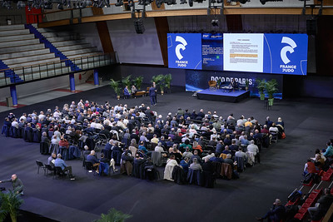
Format : Identique aux modules enseignants (vignette, durée, public cible, objectifs)
Accès et identification : Connexion via N° de licence
Fonction à sélectionner :
  Club, OTD, Président, secrétaire, trésorier, membre du CD, bénévole etc.
Lien avec le contrat club pour validation et traçabilité
Suivi et traçabilité pour l’utilisateur :
💡 Progression visuelle : Incrémentation sur un pétale de la fleur de cerisier 🌸
💡 Progression dans son Espace licencié
💡 Progression mise en évidence dans l’Extranet club ou OTD
💡 Historique personnel : Modules suivis, évaluation, date, statut (en cours / terminé)
Certification : Dirigeant certifié France Judo
Notes:
Le plan s’appuie sur des modules thématiques, une plateforme numérique dédiée, un suivi personnalisé, et une certification valorisante pour les dirigeants, un lien avec le contrat club.

